Slide 1
«Рядом с вечным»
Виртуальная выставка
«Виртуальные выставки позволяют формировать и поддерживать имидж библиотеки, раскрывают содержание ее фонда, развивают и совершенствуют библиотечный сервис.»

Slide 2
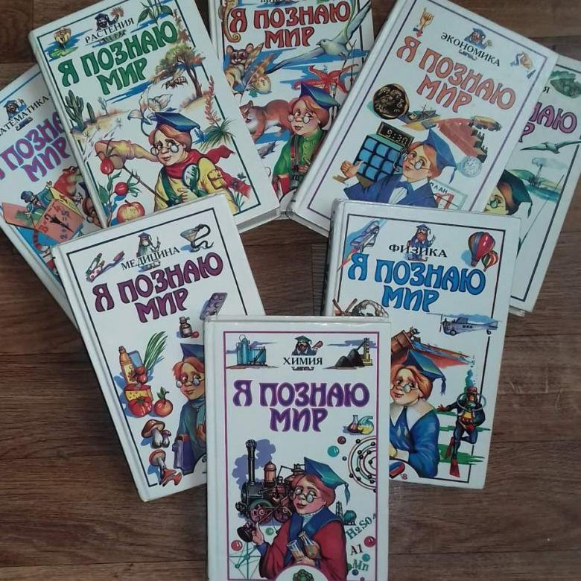
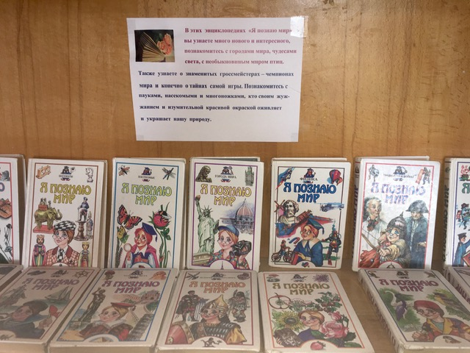
«Я познаю мир» В этих энциклопедиях вы узнаете много нового и интересного, познакомитесь с городами мира, чудесами света, с необыкновенным миром птиц. Также узнаете о знаменитых гроссмейстерах-чемпионах мира и конечно о тайнах самой игры. Познакомитесь с пауками, насекомыми, многоножками, кто своим жужжанием и изумительной красивой окраской оживляет и украшает нашу природу.

Slide 3
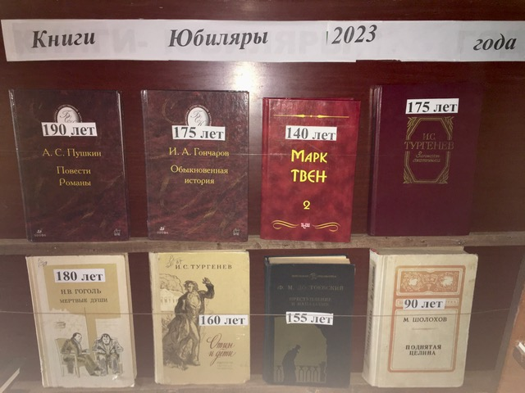
В нашей библиотеке вы познакомитесь с книгами, известными произведениями и писателями-юбилярами.

Slide 4
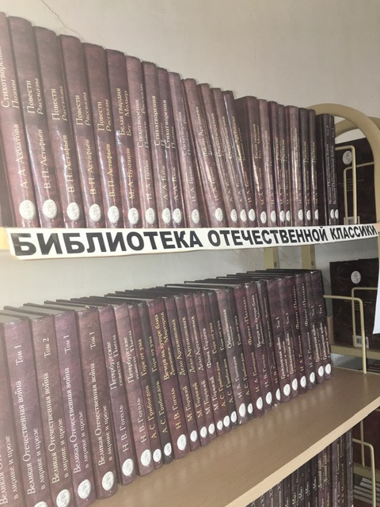
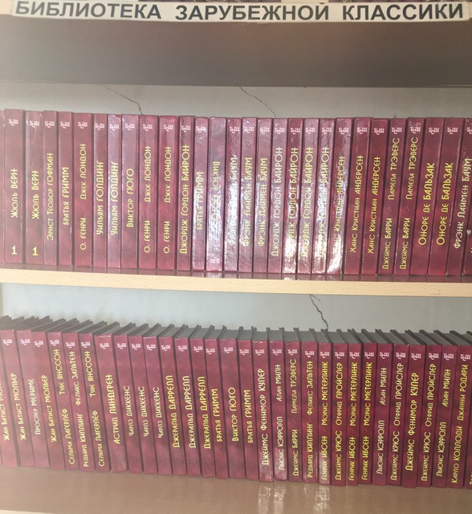
Огромное количество книг отечественной и зарубежной литературы находятся на полках нашей библиотеки

Slide 5
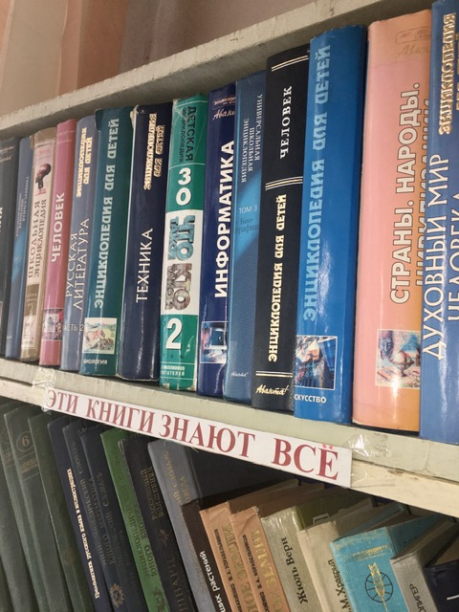
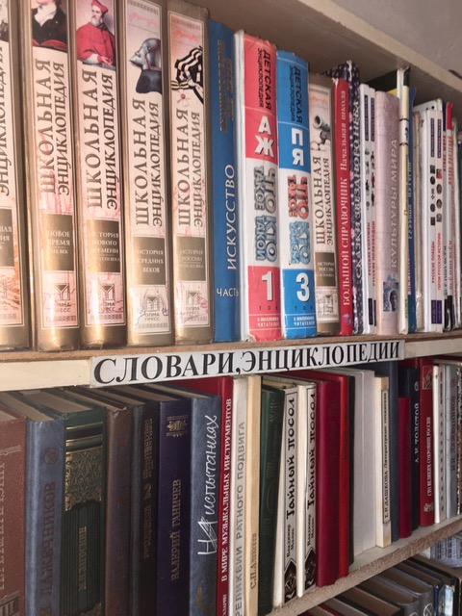
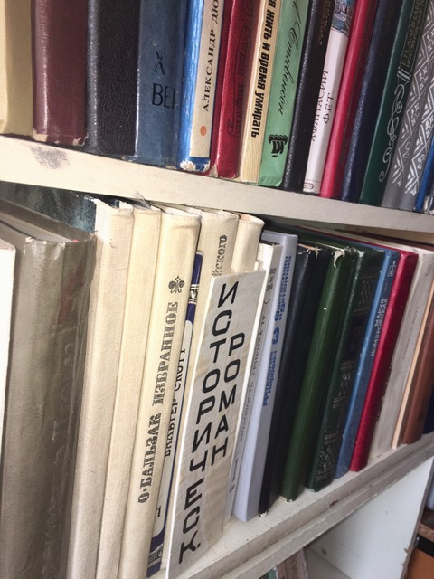
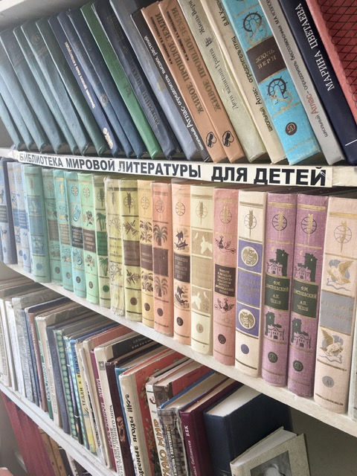
Словари, энциклопедии, исторические романы, мировая литература для детей и многое другое можно увидеть на стеллажах «вечного»

Slide 6
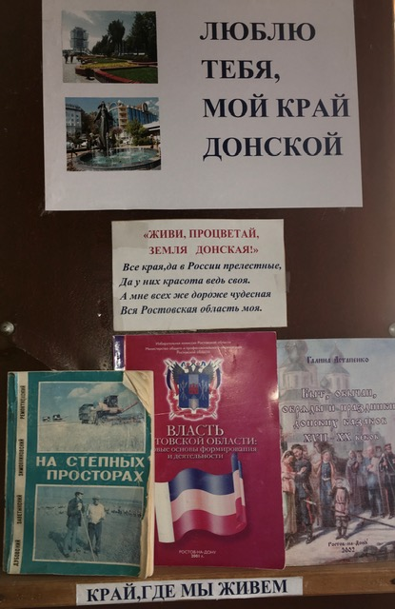
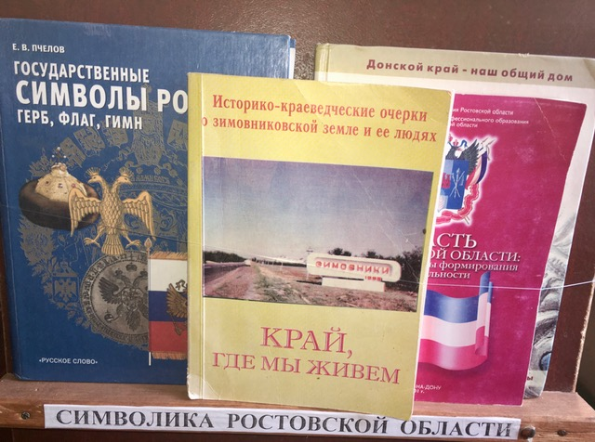
«ЛЮБЛЮ ТЕБЯ, МОЙ КРАЙ ДОНСКОЙ» В нашей библиотеки имеются стенды: Край, где мы живем; Символика родного края-Ростовской области; История Донского края; Юные защитники родины; Наш край в годы войны.

Slide 7
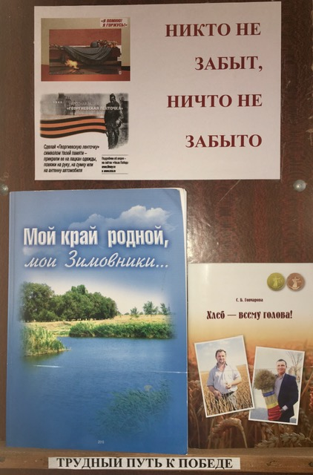

Slide 8
«Безопасные дороги-детям» Игры по ПДД; Статьи по ПДД; Игры, буклеты, правила и многое другое.

Slide 9
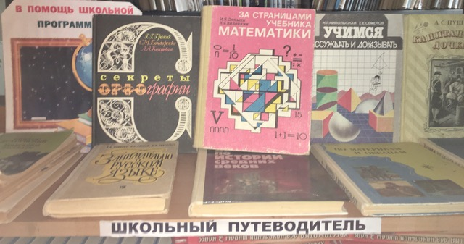
Школьный путеводитель-неотъемлемая часть нашей библиотеки!

Slide 10
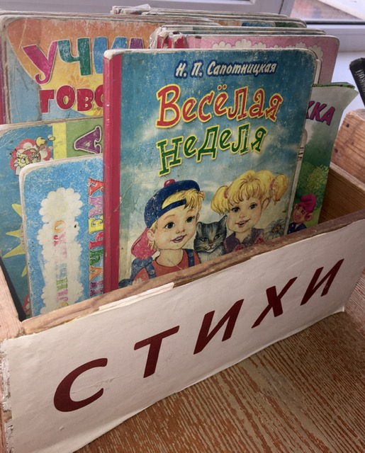
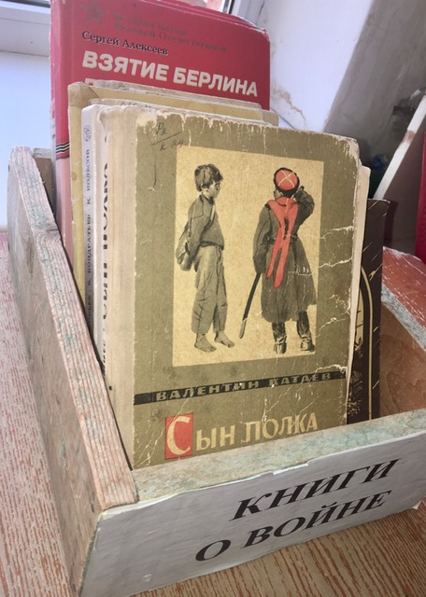
Небольшие выставки различных книг: Стихи; Рассказы о животных; Книги о войне и многое другое.

Slide 11
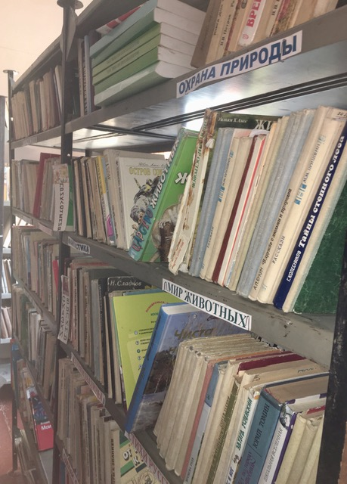
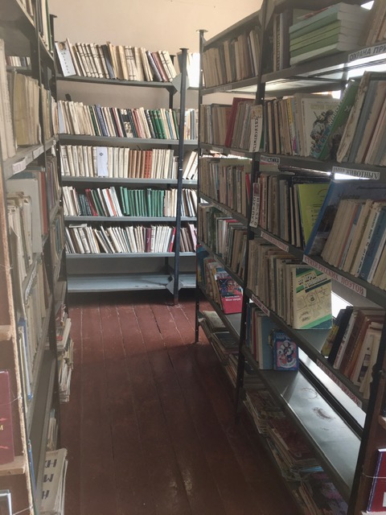
Стеллажи с книгами для детей разных возрастов.

